Slide 1


ASSEMBLEE GENERALE 17 JUIN 2025

Slide 2

PROFIL DES EMPLOYEURS 2024 (en %)
Fonction Publique
Collectivités
Etablissements Publics Territoriaux
Centres Interdépartementaux
…

Slide 3
835 DEMANDES SAISIES EN 2024 (%)
Situations

Slide 4
835 DEMANDES DE LOGEMENTS 2024 (en %)

Slide 5
606 OFFRES DE LOGEMENTS 2024 (en %) en Multi-propositions

Slide 6
1916 PERMIS DE VISITE EN 2024 (en %)

Slide 7
488 ACCEPTATIONS APRÈS VISITES – 320 DOSSIERS ENVOYES BAILLEURS (EN %)

Slide 8

Le Logement Prêt Immobilier
Montant des prêts accessions 20 M€

Slide 9
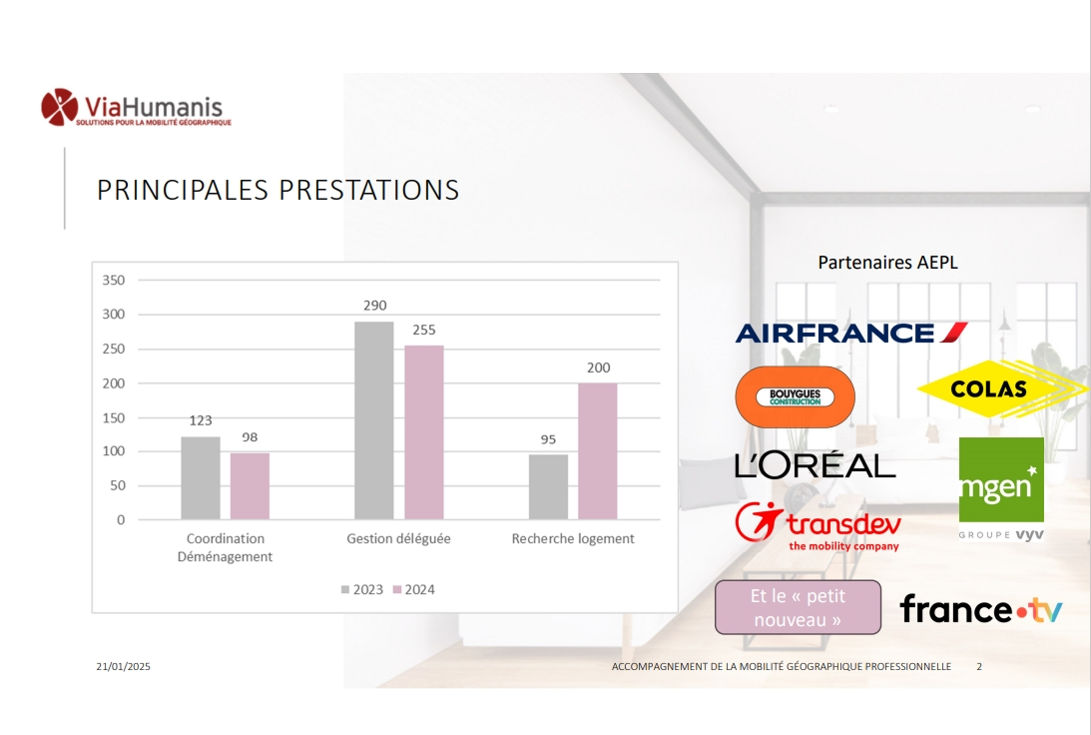

Slide 10


Pour le logement temporaire Meublé
    De nos jeunes stagiaires, apprentis et embauchés avec des logements dédiés
    Des salariés en mobilité géographique
    61 dossiers traités sur l’année 2024
MONTPARNASSE GESTION PRIVEE
Pour conseil patrimonial – Succession – Fiscalité – Placements financiers
    4 forums logements en entreprises
Transdev – L’Oréal – Bouygues Télécom – Dassault Aviation
PARME
Plus de 2 millions de visites sur le site de l’AEPL
Surtout sur - les offres de logements
- les aides de nos partenaires

Slide 11













CONSEIL D’ADMINISTRATION 2025 – AEPL
Elodie PRADEL
Philippe RICARD
Joséphine ESTEBAN-LE HIR – Présidente
Guy SAEZ
Régine BERTRAND – Vice Présidente
Karine GENDRON
Geneviève GLOMOT
Marc PARROT - Secrétaire
Alexia AURRY
Julie COMTESSE
Geneviève BEDIN-LESCURE
Florence VINCELOT
Jean-François HAMARD – Trésorier
Farida DJEBBOURI
Ingrid BEE
Francette FAROUD – Trésorière Adjointe

